Slide 1
PRADROID
Plataforma móvil de acceso a Prado

Slide 2
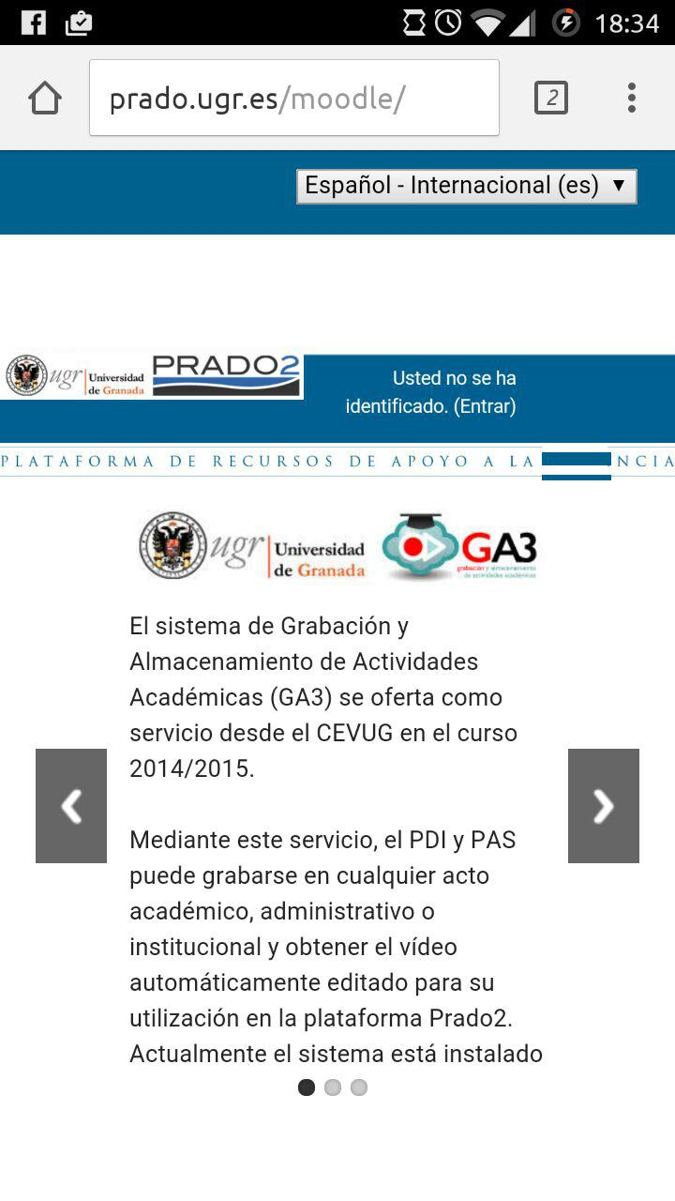
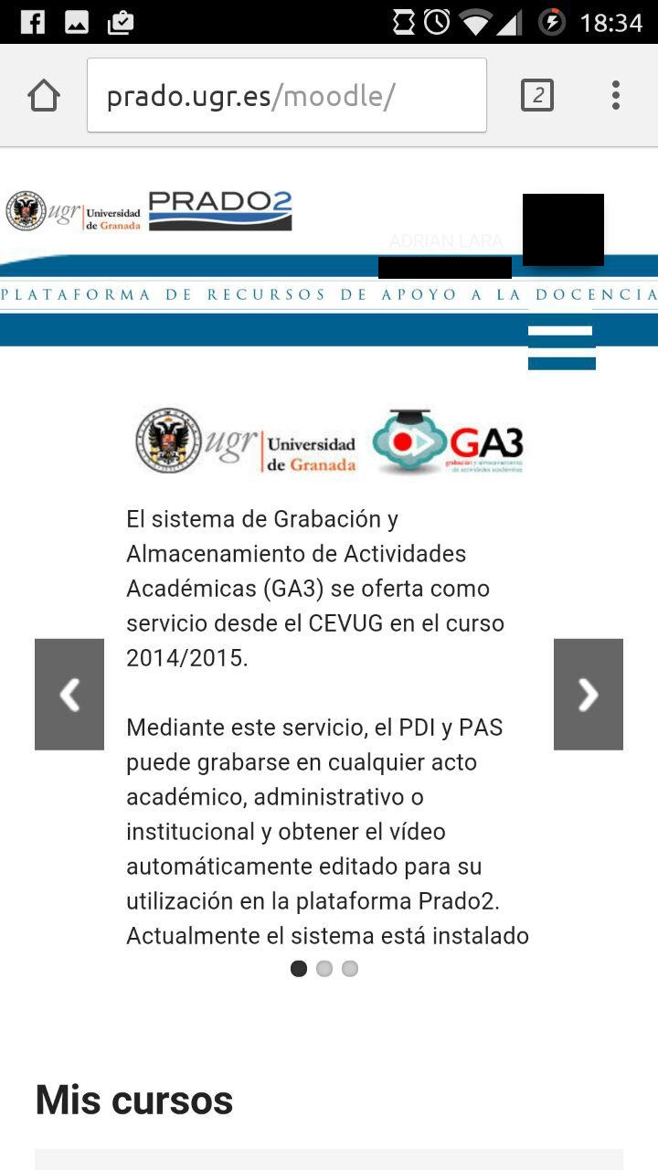
El problema: acceso a prado desde el móvil
Interfaz poco intuitivo.
Mala adaptación a pantallas móviles.

Slide 3
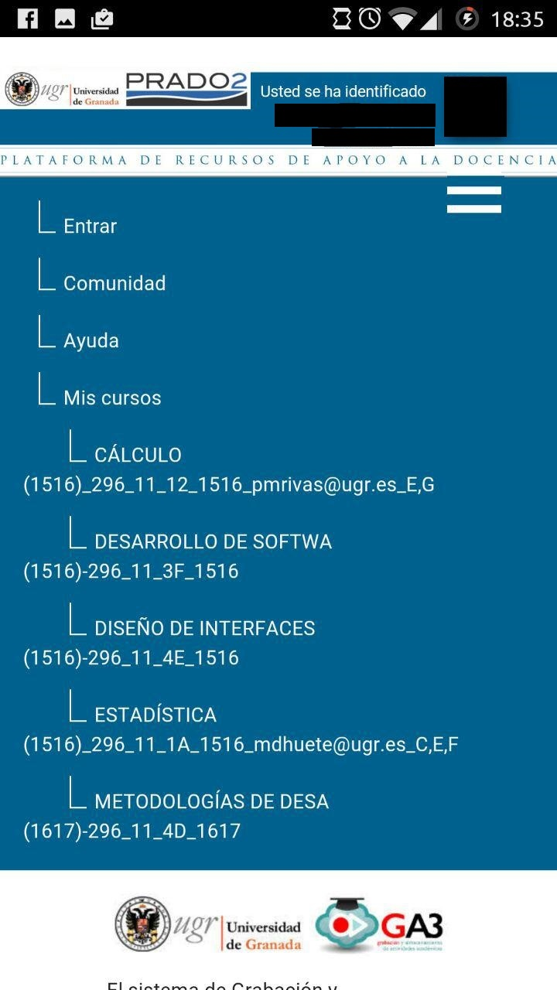
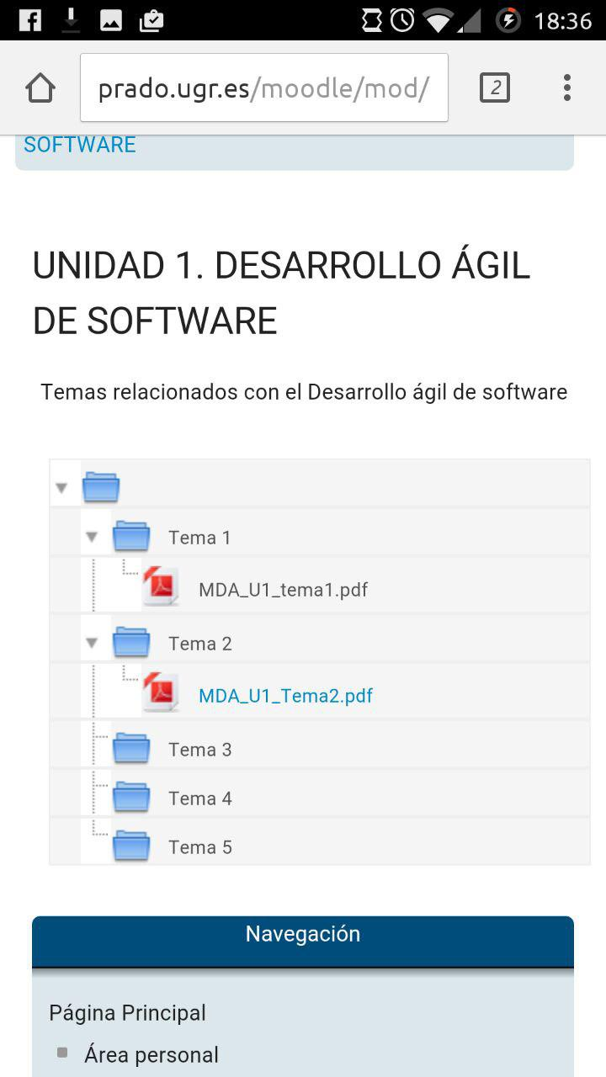
El problema: acceso a prado desde el móvil
Recursos no accesibles desde dispositivo móvil.
No existe forma de recibir notificaciones de Prado en el móvil.

Slide 4
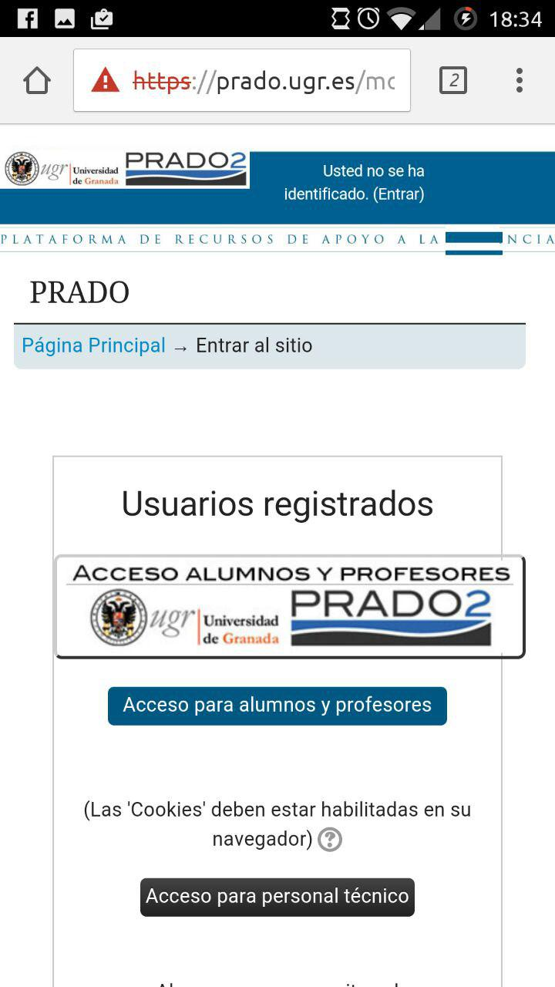
El problema: acceso a prado desde el móvil
No se mantiene la conexión teniendo que autentificarse cada ver que se accede

Slide 5
La solución: acceso a prado desde el móvil
Interfaz intuitiva.
Ocultación de funcionalidades innecesarias.
Posibilidad de entregas de actividades.
Guardar la conexión, no autentificarse cada vez que se entra al sistema.

Slide 6
La solución: acceso a prado desde el móvil
Permitir descargar recursos desde el móvil.
Se recibirán notificaciones (avisos) en el móvil cuando se den incidencias en el sistema.

